Slide 1
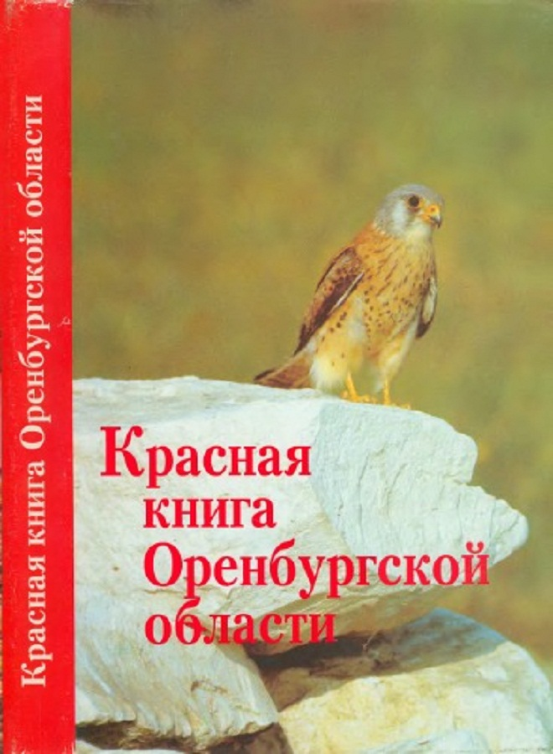
Красная книга

Slide 2

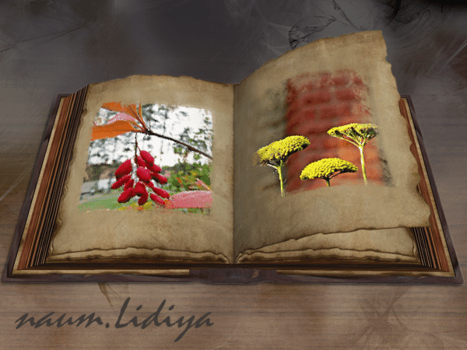

Красная книга Оренбургской области — официальный документ, содержащий список редких и находящихся под угрозой исчезновения животных, растений и грибов Оренбургской области, сведения о их состоянии и распространении, а также необходимых мерах охраны.

Slide 3
Для оценки статуса (категории редкости) каждого вида принята следующая шкала:
I категория. Виды, находящиеся под угрозой исчезновения численность особей которых уменьшилась до критического уровня или число местонахождений которых резко сократилось; сохранение их в ближайшем будущем маловероятно, если факторы, вызвавшие сокращение их численности, будут продолжать действовать.
II категория. Уязвимые виды, численность особей которых во всех или в большей части популяций быстро сокращается и может достигнуть критического уровня.
III категория. Редкие виды, представленные небольшими популяциями, распространенные на ограниченной территории или имеющие узкую экологическую амплитуду; в настоящее время не находятся под угрозой исчезновения и не являясь уязвимыми, но могут ими стать.
IV категория. Виды с неопределенным статусом, которые относятся к одной из ранее перечисленных категорий, но точных данных о состоянии их популяций в настоящее время нет.

Slide 4

Первое издание выпущено в 1998 году Оренбургским книжным издательством.

Slide 5
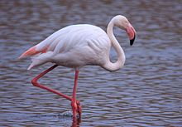
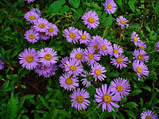
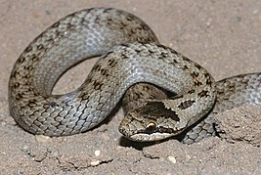
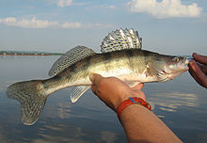
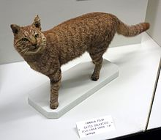
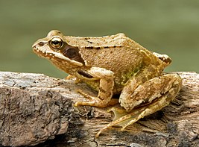
В издание Красной книги Оренбургской области (1998 г) включены
44 вида сосудистых растений
31 вид насекомых
10 видов млекопитающих
10 видов рыб
2 —земноводных
5 — пресмыкающихся
51 — птиц

Slide 6

Группы | Количество видов в области | Внесено в Красную книгу
Млекопитающие | 82 | 10
Птицы | 280 | 51
Рептилии | 12 | 5
Амфибии | 9 | 2
Рыбы | 60 | 10
Насекомые | более 10 тыс. | 31

Slide 7
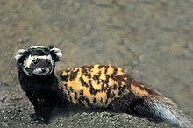
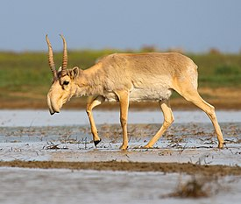
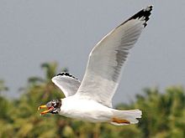
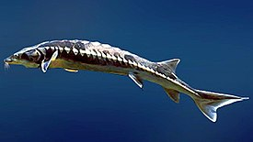
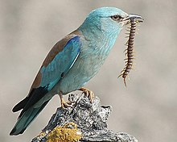
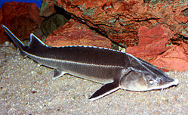
Животные занесённые в Красную книгу Оренбургской области
Перевязка
Черноголовый хохотун
Сайга
Стерлядь
Шип
Сизоворонка

Slide 8
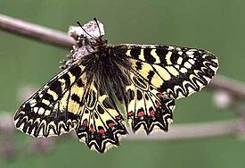
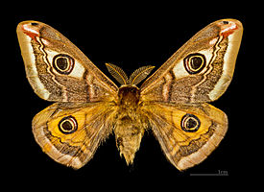
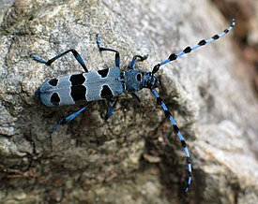
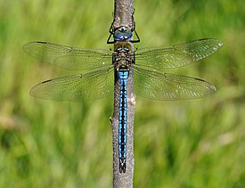
Членистоногие занесённые в Красную книгу Оренбургской области
Поликсена
Павлиноглазка малая
Альпийский усач
Дозорщик-император

Slide 9
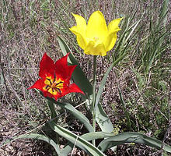
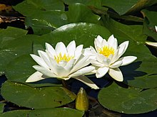
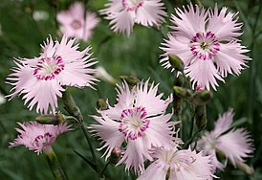
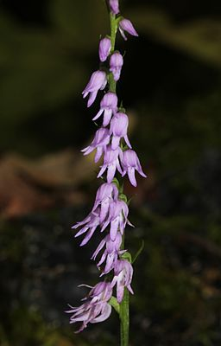
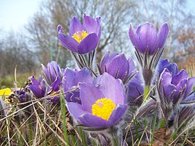
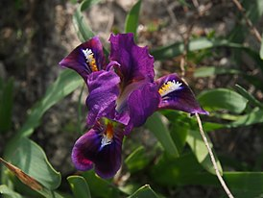
Растения занесённые в Красную книгу Оренбургской области
Тюльпан Шренка
Кувшинка белая
Гвоздика уральская
Ирис кожистый
Гнездоцветка клобучковая
Прострел раскрытый

Slide 10

Основные причины исчезновения животных Оренбургской области:
  Неблагоприятная экологическая обстановка и мощный антропогенный пресс на живую природу :
  Распашка пойм.
  Загрязнение рек.
  Обмеление рек.
  Химическая обработка земель.
  Выпас скота.
  Вырубка лесов.
Незаконный оборот диких животных, трофейной продукции, зоологических коллекций:
Интенсивный промысел
Браконьерство

Slide 11
Как сохранить исчезающие виды растений и животных?
Организуют заповедники, заказники, национальные парки, животных расселяют в районы былого распространения, подкармливают, создают укрытия и гнездовья, охраняют от хищников и болезней. При очень низкой численности животных разводят в неволе, а затем выпускают в подходящие для них условия. Эти меры дают положительные результаты.

Slide 12
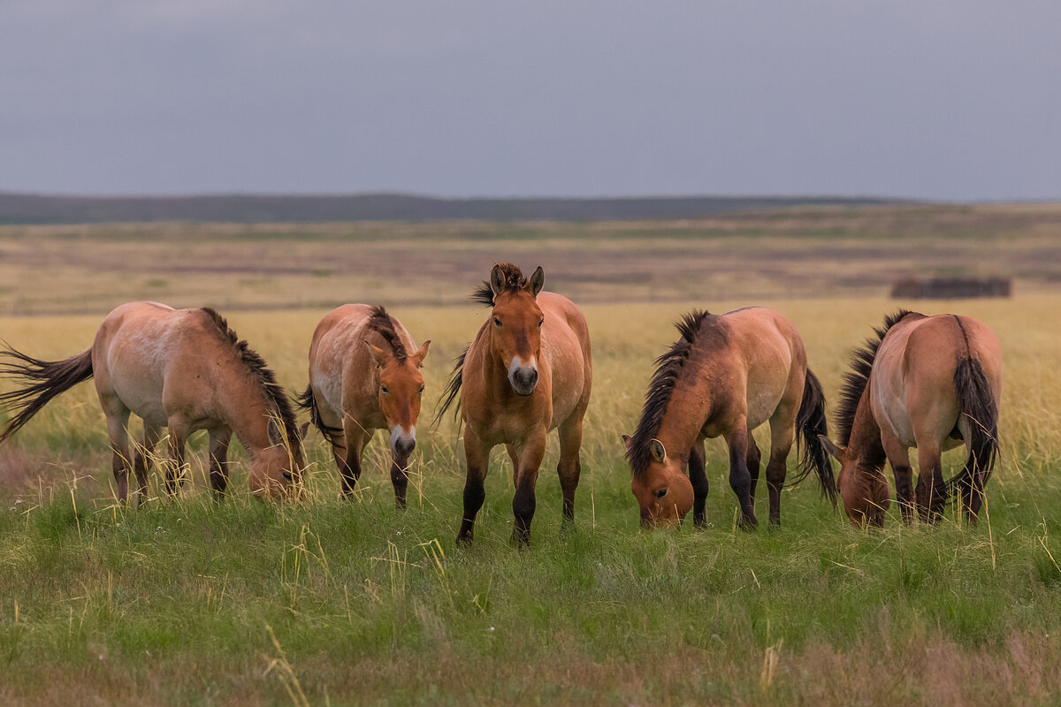
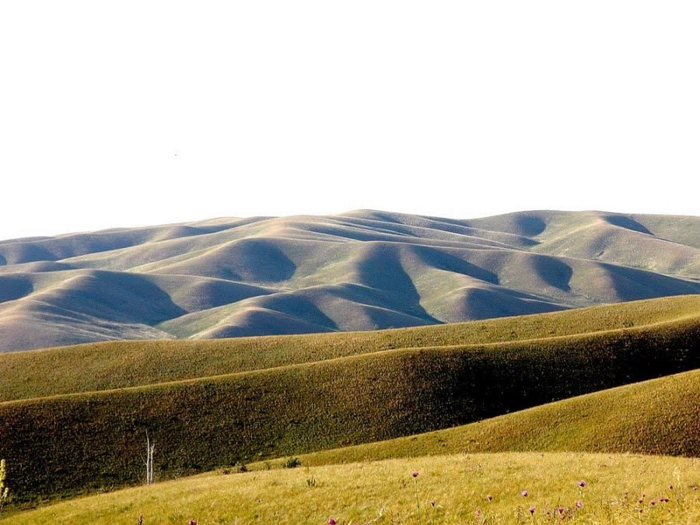
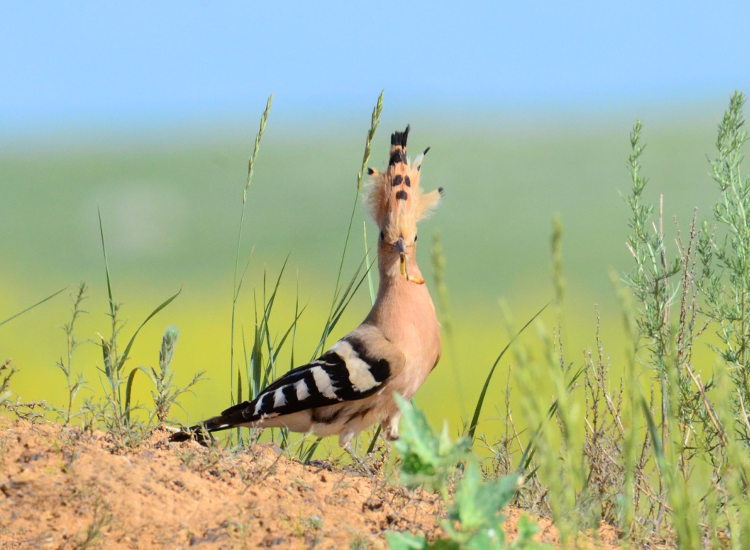
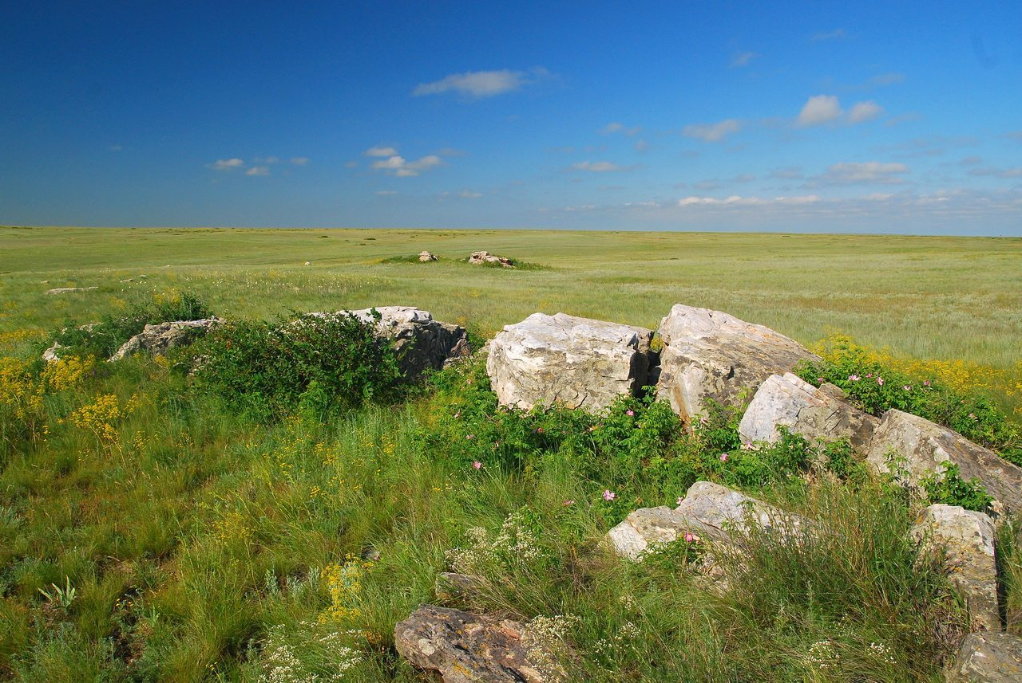
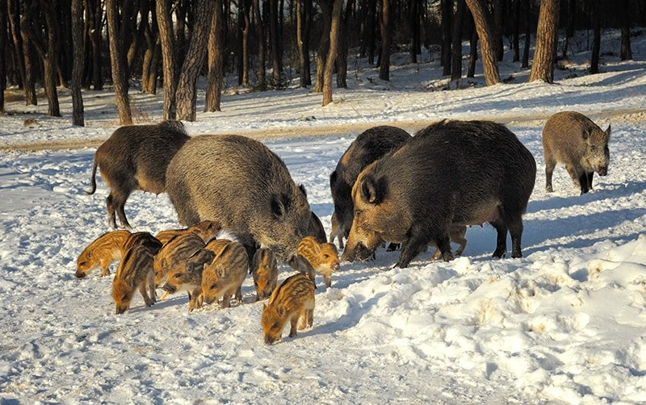
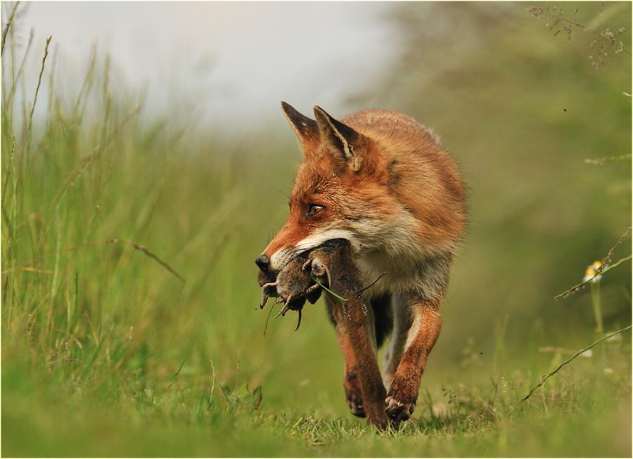
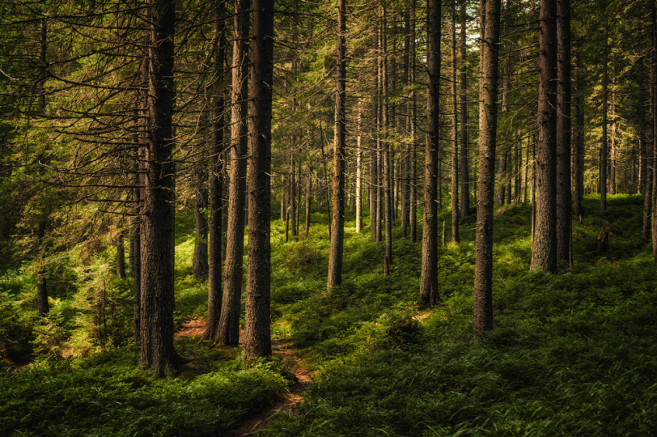
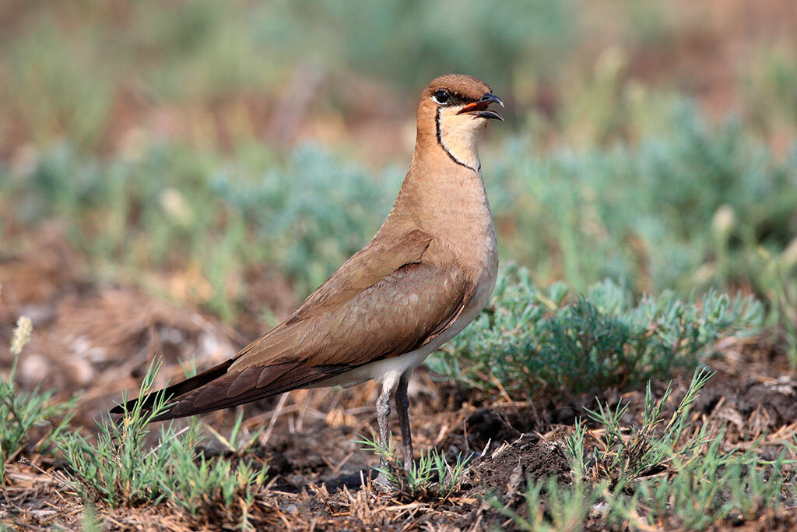
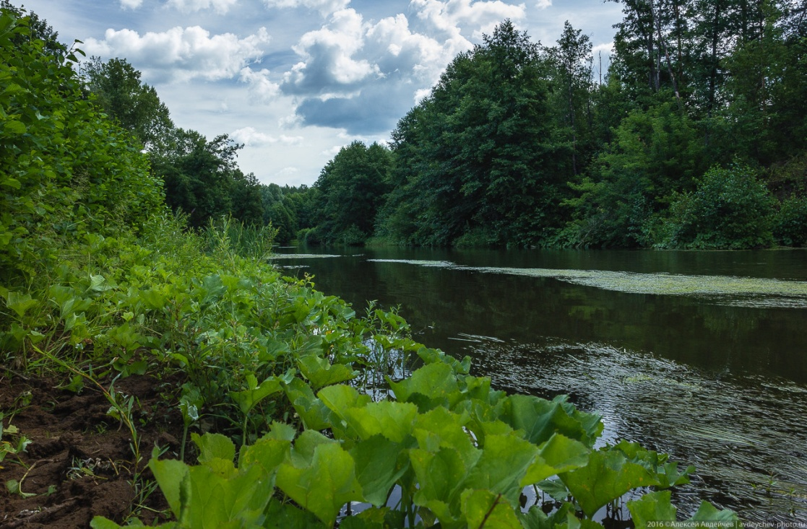
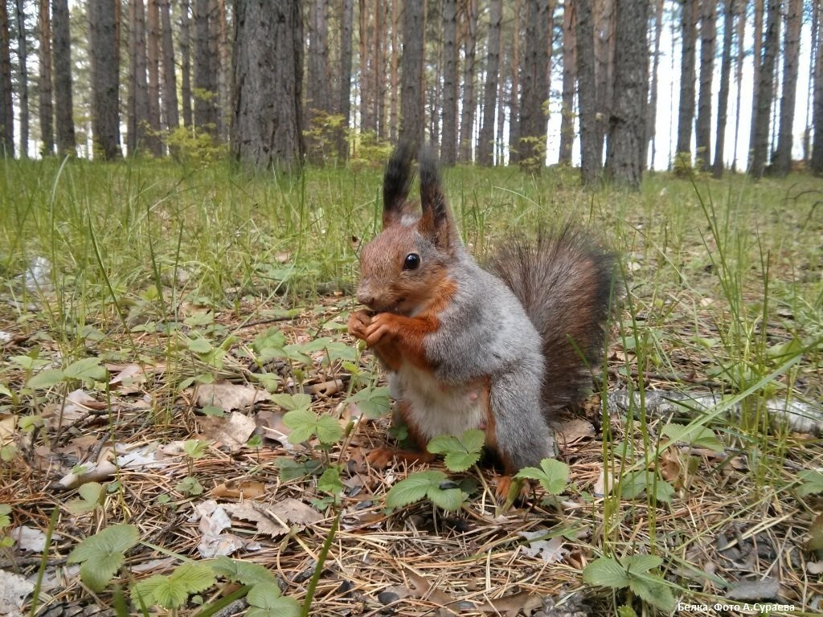
В настоящее время в пределах Оренбуржья
насчитывается 533 особо охраняемые природные
территории («Оренбургский» и «Бузулукский бор» - являются охраняемыми территориями федерального значения).
«Бузулукский бор»
«Оренбургский»

Slide 14
Охрана животных и растений, как и в целом природы, невозможна без формирования экологического образа мышления в нашем обществе. На достижение этой цели направлены мероприятия по обучению и просвещению школьников, студентов, специалистов, связанных с работой в природных условиях.

Slide 15
Берегите природу!

